Slide 1







TẬP ĐỌC
TÁC PHẨM CỦA SI - LE
VÀ TÊN PHÁT - XÍT

Slide 2



KHỞI ĐỘNG

Slide 3

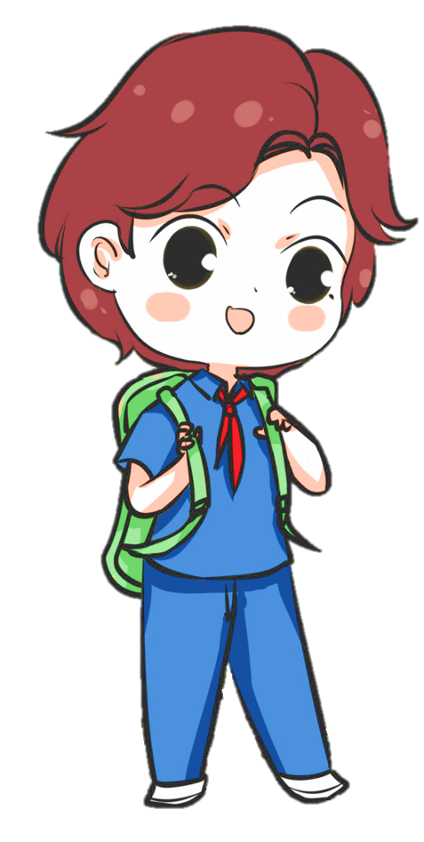
KHỞI ĐỘNG
Nêu nội dung của bài
Tập đọc “Sự sụp đổ của
chế độ A-pác-thai” ?

Slide 4


KHỞI ĐỘNG
Nội dung: Phản đối chế độ phân biệt chủng tộc, ca ngợi cuộc đấu tranh của người da đen ở Nam Phi.

Slide 5
KHỞI ĐỘNG
Vì sao cuộc đấu tranh chống chế độ A-pác-thai được đông đảo mọi người trên thế giới ủng hộ ?

Slide 6
KHỞI ĐỘNG
Vì mọi người nhận thức được, dù khác màu da, chủng tộc, ngôn ngữ, … nhưng chúng ta đều là con người, cần được sống bình đẳng và hạnh phúc.

Slide 7
TẬP ĐỌC
TÁC PHẨM CỦA SI - LE
VÀ TÊN PHÁT - XÍT

Slide 8

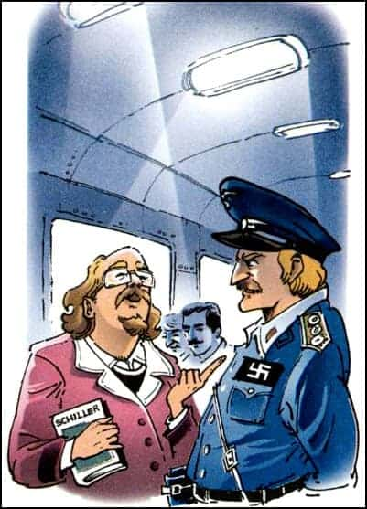
TẬP ĐỌC
TÁC PHẨM CỦA SI - LE
VÀ TÊN PHÁT - XÍT

Slide 9

TẬP ĐỌC
TÁC PHẨM CỦA SI – LE VÀ TÊN PHÁT - XÍT
Trong thời gian nước Pháp bị phát xít Đức chiếm đóng, một lần có tên sĩ quan cao cấp của bọn phát xít lên một chuyến tàu ở Pa-ri, thủ đô nước Pháp. Hắn bước vào toa tàu, giơ thẳng tay và hô to :‘’Hít-le muôn năm!’’ Một người cao tuổi ngồi bên cửa sổ, tay cầm cuốn sách, ngẩng đầu, lạnh lùng đáp bằng tiếng Pháp: “Chào ngài” . Tên sĩ quan lừ mắt nhìn ông già người Pháp. Bỗng hắn nhìn vào cuốn sách mà cụ đang đọc và thấy đó là một tác phẩm của Si-le viết bằng tiếng Đức. Bực mình vì ông cụ biết tiếng Đức nhưng không thèm chào bằng tiếng Đức, hắn liền hỏi:
- Lão thích nhà văn Đức hơn lời chào của người Đức chăng?
- Sao ngài lại nói thế? Si-le là một nhà văn quốc tế chứ! - Ông già điềm đạm trả lời.

Slide 10
TẬP ĐỌC
TÁC PHẨM CỦA SI – LE VÀ TÊN PHÁT - XÍT
  Nhận thấy vẻ ngạc nhiên của tên sĩ quan, ông già nói tiếp:
- Ngài thử xem Si-le đã dành những tác phẩm của mình cho ai nào? Nhà văn đã viết Vin- hem Ten cho người Thụy Sĩ, Nàng dâu ở Mét-xi-na cho người
I-ta-li-a, Cô gái Oóc –lê –ăng cho người Pháp,…
Càng nghe nói, tên sĩ quan phát xít càng ngây mặt ra. Cuối cùng, hắn hỏi:
- Chẳng lẽ Si-le không viết gì cho chúng tôi hay sao?
Ông già mỉm cười trả lời:
- Có chứ. Si-le đã dành cho các ngài vở Những tên cướp!
Nguyễn Đình Chính sưu tầm

Slide 11
TẬP ĐỌC
TÁC PHẨM CỦA SI – LE VÀ TÊN PHÁT - XÍT
1 Luyện đọc
2 Tìm hiểu bài
3 Luyện đọc hay

Slide 12
1. LUYỆN ĐỌC

Slide 13

TẬP ĐỌC
TÁC PHẨM CỦA SI – LE VÀ TÊN PHÁT - XÍT
Hướng dẫn giọng đọc
- Lưu loát, trôi chảy, chú ý đọc đúng các tiếng phiên âm.
- Diễn cảm đúng với nội dung câu chuyện và tính cách nhân vật: cụ già điềm đạm, thông minh, hóm hỉnh. Còn tên phát xít hống hách nhưng dốt nát, ngờ nghệch.

Slide 14
Bài văn được chia làm mấy đoạn ?
Đoạn 1
Đoạn 2
Đoạn 3
Từ đầu …
“Chào ngài”
Tên sĩ quan … điềm đạm trả lời
Phần còn lại

Slide 15

TẬP ĐỌC
TÁC PHẨM CỦA SI – LE VÀ TÊN PHÁT - XÍT
Các tên người, tên địa lí
nước ngoài
Si-le
Pa-ri
Hít-le
Vin-hem Ten
Mét-xi-na
I-ta-lia-a
Oóc-lê-ăng

Slide 16
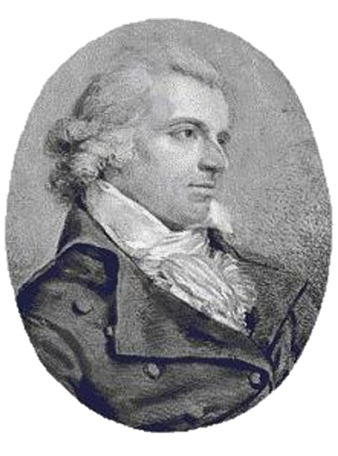

GIẢI NGHĨA TỪ
Si-le (1759-1805)
Nhà văn Đức vĩ đại
Tác phẩm: Những tên cướp
Các tác phẩm của ông phản ánh cuộc đấu tranh chống cái ác, bảo vệ quyền con người.

Slide 17
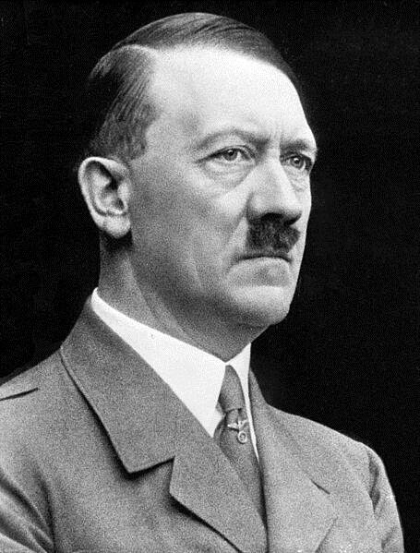
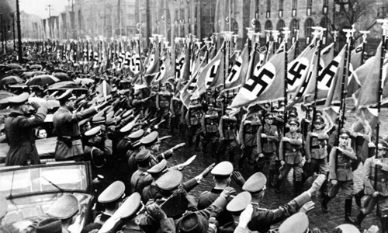
GIẢI NGHĨA TỪ
Hít-le (1889-1945)
Chủ nghĩa Phát - xít
quốc trưởng Đức từ 1934 đến 1945,
kẻ gây ra cuộc Chiến tranh thế giới lần thứ hai (1939 – 1945)

Slide 18
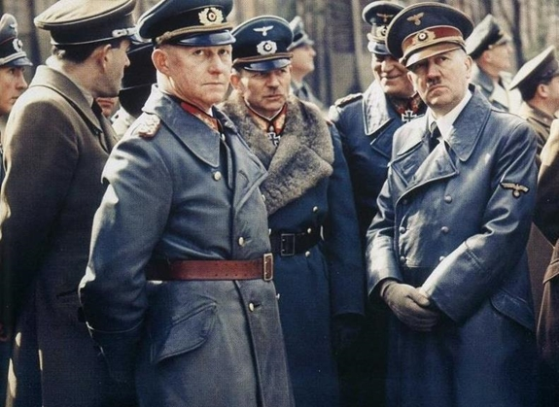
GIẢI NGHĨA TỪ
Sĩ quan: Quân nhân có quân hàm thiếu úy trở lên.

Slide 19
LUYỆN ĐỌC

Slide 20
TẬP ĐỌC
TÁC PHẨM CỦA SI – LE VÀ TÊN PHÁT - XÍT
Trong thời gian nước Pháp bị phát xít Đức chiếm đóng, một lần có tên sĩ quan cao cấp của bọn phát xít lên một chuyến tàu ở Pa-ri, thủ đô nước Pháp. Hắn bước vào toa tàu, giơ thẳng tay và hô to :‘’Hít-le muôn năm!’’ Một người cao tuổi ngồi bên cửa sổ, tay cầm cuốn sách, ngẩng đầu, lạnh lùng đáp bằng tiếng Pháp: “Chào ngài” . Tên sĩ quan lừ mắt nhìn ông già người Pháp. Bỗng hắn nhìn vào cuốn sách mà cụ đang đọc và thấy đó là một tác phẩm của Si-le viết bằng tiếng Đức. Bực mình vì ông cụ biết tiếng Đức nhưng không thèm chào bằng tiếng Đức, hắn liền hỏi:
- Lão thích nhà văn Đức hơn lời chào của người Đức chăng?
- Sao ngài lại nói thế? Si-le là một nhà văn quốc tế chứ! - Ông già điềm đạm trả lời.

Slide 21
TẬP ĐỌC
TÁC PHẨM CỦA SI – LE VÀ TÊN PHÁT - XÍT
  Nhận thấy vẻ ngạc nhiên của tên sĩ quan, ông già nói tiếp:
- Ngài thử xem Si-le đã dành những tác phẩm của mình cho ai nào? Nhà văn đã viết Vin- hem Ten cho người Thụy Sĩ, Nàng dâu ở Mét-xi-na cho người
I-ta-li-a, Cô gái Oóc –lê –ăng cho người Pháp,…
Càng nghe nói, tên sĩ quan phát xít càng ngây mặt ra. Cuối cùng, hắn hỏi:
- Chẳng lẽ Si-le không viết gì cho chúng tôi hay sao?
Ông già mỉm cười trả lời:
- Có chứ. Si-le đã dành cho các ngài vở Những tên cướp!
Nguyễn Đình Chính sưu tầm

Slide 22
2. TÌM HIỂU BÀI

Slide 23
TẬP ĐỌC
TÁC PHẨM CỦA SI – LE VÀ TÊN PHÁT - XÍT
Vì sao tên sĩ quan Đức có thái độ bực tức với
ông cụ người Pháp?

Slide 24
TẬP ĐỌC
TÁC PHẨM CỦA SI – LE VÀ TÊN PHÁT - XÍT
Vì cụ đáp lại lời chào của hắn bằng tiếng Pháp 1 cách lạnh lùng, và càng bực tức hơn khi hắn nhận ra cụ thông thạo tiếng Đức có thể đọc được các tác phẩm của nhà văn Đức và không đáp lời hắn bằng tiếng Đức.

Slide 25
TẬP ĐỌC
TÁC PHẨM CỦA SI – LE VÀ TÊN PHÁT - XÍT
Nhà văn Đức Si-le được ông cụ đánh giá như thế nào?

Slide 26
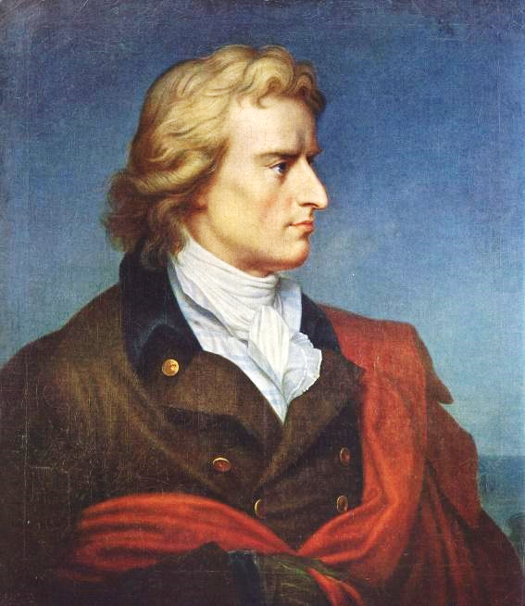
TẬP ĐỌC
TÁC PHẨM CỦA SI – LE VÀ TÊN PHÁT - XÍT
Ông cụ đánh giá là một nhà văn quốc tế bởi đã có những tác phẩm dành cho các quốc gia khác nhau trên thế giới.

Slide 27
TẬP ĐỌC
TÁC PHẨM CỦA SI – LE VÀ TÊN PHÁT - XÍT
Em hiểu thái độ của ông cụ với người Đức và tiếng Đức như thế nào?

Slide 28
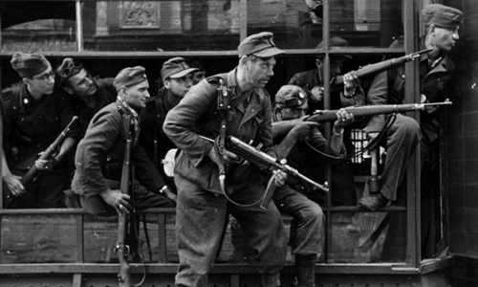

TẬP ĐỌC
TÁC PHẨM CỦA SI – LE VÀ TÊN PHÁT - XÍT
Ông cụ không ghét người Đức và tiếng Đức nhưng ông căm ghét những tên phát xít Đức xâm lược.

Slide 29
TẬP ĐỌC
TÁC PHẨM CỦA SI – LE VÀ TÊN PHÁT - XÍT
Lời đáp của ông cụ
cuối câu chuyện ngụ ý gì ?

Slide 30

TẬP ĐỌC
TÁC PHẨM CỦA SI – LE VÀ TÊN PHÁT - XÍT
Ông cụ mượn tác phẩm của nhà văn Đức ‘’Những tên cướp’’ để ám chỉ bọn phát xít Đức xâm lược.

Slide 31
TẬP ĐỌC
TÁC PHẨM CỦA SI – LE VÀ TÊN PHÁT - XÍT
Cách nói ngụ ý này rất tế nhị nhưng sâu cay khiến tên sĩ quan Đức tức tối mà không làm gì được.

Slide 32

TẬP ĐỌC
TÁC PHẨM CỦA SI – LE VÀ TÊN PHÁT - XÍT
NỘI DUNG BÀI HỌC
Ca ngợi cụ già người Pháp thông minh, biết phân biệt người Đức, tiếng Đức với bọn phát xít Đức. Và cũng dạy cho tên sĩ quan phát xít hống hách một bài học.

Slide 33
3. LUYỆN ĐỌC HAY

Slide 34
TẬP ĐỌC
TÁC PHẨM CỦA SI – LE VÀ TÊN PHÁT - XÍT
Hướng dẫn giọng đọc
Đọc trôi chảy, diễn cảm đoạn 3: nhấn giọng ở các từ ngữ để thể hiện được sự tự nhiên , điềm đạm của nhân vật.
Nhấn mạnh: Đọc đúng lời ông cụ - câu kết : hạ giọng, ngưng một chút trước từ vở và nhấn giọng cụm từ Những tên cướp thể hiện rõ ngụ ý hóm hỉnh, sâu cay.

Slide 35
TẬP ĐỌC
TÁC PHẨM CỦA SI – LE VÀ TÊN PHÁT - XÍT
  Nhận thấy vẻ ngạc nhiên của tên sĩ quan, ông già nói tiếp:
- Ngài thử xem Si-le đã dành những tác phẩm của mình cho ai nào? Nhà văn đã viết Vin- hem Ten cho người Thụy Sĩ, Nàng dâu ở Mét-xi-na cho người
I-ta-li-a, Cô gái Oóc –lê –ăng cho người Pháp,…
Càng nghe nói, tên sĩ quan phát xít càng ngây mặt ra. Cuối cùng, hắn hỏi:
- Chẳng lẽ Si-le không viết gì cho chúng tôi hay sao?
Ông già mỉm cười trả lời:
- Có chứ. Si-le đã dành cho các ngài vở Những tên cướp!
Nguyễn Đình Chính sưu tầm

Slide 36



Dặn dò:
+ Luyện đọc và nắm nội dung bài đọc.
+ Chuẩn bị bài mới : Những người bạn tốt

